Slide 1
文件的显示
设计者：武书韬
指导老师：罗涛华

Slide 2
课程设计目标
掌握所学语言程序设计的方法，熟悉 所学语言的开发环境及调试过程，熟悉所学语言中的数据类型，数据结构、语句结构、运算方法，巩固和加深对理论课中知识的理解，提高学生对所学知识的综合运用能力。通过综合设计要求达到下列基本技能：
1．培养查阅参考资料、手册的自学能力，通过独立思考深入钻研问题，学会自己分析、解决问题。
2．通过对所选题目方案分析比较，确立方案，编制与调试程序，初步掌握程序设计的方法，能熟练调试程序。
3．系统设计编程简练，可用，功能全面，并有一定的容错能力。用户界面良好，有较好的输出功能。在完成课题基本要求后，具有创新型设计，具有一定的实用价值。
4．根据个人的设计调试过程，撰写设计报告。

Slide 3
课程设计要求
1. 要求每个同学都要认真对待，积极参与。
2. 课程设计结束时，提交完成的所有源程序、相关文件和可执行文件。同时填写并完成《课程设计报告册》。
3. 不符合要求的程序、设计报告、抄袭的设计报告或源程序代码、在设计中完全未参与的将作不及格处理。

Slide 4
系统功能需求分析
1. 在同一文件夹中分别建立两个格式为TXT的文本文件，输入想要显示的内容，分别命名为file1,file2.
2. 用fopen函数打开文本文件，将两个文本文件读入，存入数组。用“r”方式打开的文件只能用于向计算机输入而不能用作向该文件输出数据，从文件中读数据。不能用“r”方式打开一个并不存在的文件，否则出错。
3. 用fgetc函数读写两个文本部文件，从fp指向的两个文本文件中读取字符。这个函数的返回值是返回所读取的一个字节，如果读到文件末尾或者读取出错时返回EOF.
4. 在屏幕上同时显示两个文本文件的内容，两个文本文件的内容分别在屏幕上的两边左右对照显示。

Slide 5
系统总体设计框架
开始
建立两个格式为TXT的文件
file1
file2
将两个文件读入数组
读写两个文件
两个文件同时对照显示在屏幕上
结束

Slide 6
主要功能模块的算法设计
定义指向FILE类型文件的指针变量 FILE*fp1=NULL FILE*fp2=NULL
用fopen函数打开数据文件，ANCI C规定了用标准输入输出函数fopen来实现打开文件。
打开文件一
if( NULL == ( fp1 = fopen( file1_name , "rb" ) ) )
{
printf( "can not open the file1\n" ) ;
exit( 0 ) ;
}
打开文件二
if( NULL == ( fp2 = fopen( file2_name , "rb" ) ) )
{
printf( "can not open the file2\n" ) ;
exit( 0 ) ;
}
用“r”方式打开的文件只能用于向计算机输入而不能用作向该文件输出数据。
文件打开之后，需要对它进行读写了。用fgetc函数实现向文件读写字符的功能，从fp指向的文件读入一个字符。
读些文件一
while( '~' != ( acc_file1 = fgetc( fp1) ) )
{
if( '\r' == acc_file1 )
{
acc_file1 = fgetc( fp1) ;
file1[ file1_count ]= '\0' ;
break ;
}
读写文件二
while( '~' != ( acc_file2 = fgetc( fp2) ) )
{
if( '\r' == acc_file2)
{
acc_file1 = fgetc( fp2) ;
file1[ file2_count ]= '\0' ;
break ;
}
4.读写文件后，两个文件的内容在屏幕上左右两边对照显示。

Slide 7
调试过程出现的问题及解决方法
1. 函数的定义出现错误，遗漏的函数的声明。先写出函数，再进行函数的声明补全主函数。
2. 定义的精度出现问题，习惯定义成整型，导致除算法不精确外的错误，重新定义精度。

Slide 8
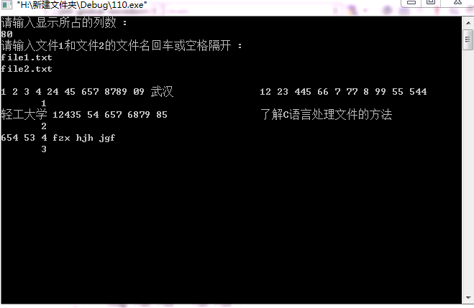
测试数据及测试结果

Slide 9
六、参考文献
1. 谭浩强著. C程序设计（第3版）. 北京：清华大学出版社，2005.7
2. 刘光蓉、汪靖、陆登波主编. C程序设计实验与实践教程. 北京：清华大学出版社，2011.2.
3. 游洪跃主编. C语言程序设计实验与课程设计教程. 北京：清华大学出版社，2011.5
4. （美） Perter Van Der Linden著，徐波 译. C 专家编程(C编程语言经典之作) . 北京：人民邮电出版社，2008.2
5. 凯尼格 著，高巍 译. C陷阱与缺陷. 北京：人民邮电出版社，2008.2
6. Mark de Berg等著，邓俊辉译，《计算几何-算法与应用（第3版）》，清华大学出版社，2009年8月
7. 杨克昌编著，《计算机程序设计典型例题精解》，国防科技大学大学出版社，1999年3月

Slide 10
总结
收获与体会
不足与努力方向
通过这次C语言课程设计，很大程度上锻炼了我们写程序的动手能力和自主思考能力。利用所学知识，开发小型实用的应用系统并进行数据处理的综合能力是一个很大的提高。
如何灵活运用函数，加强理论应用于实际，提高创新能力。

